Slide 1


Alternatívne princípy dosahovania cieľov v organizácií
Ivana Vrábelová

Slide 2
OBSAH
TRADIČNÝ PRÍSTUP K DOSIAHNUTIU CIEĽOV V ORGANIZÁCIÍ
ALTERNATÍVNE PRÍSTUPY K DOSIAHNUTIU CIEĽOV V ORGANIZÁCIÍ
MBO
BSC
VÝHODY, NEVÝHODY, IMPLEMENTÁCIA

Slide 3
TRADIČNÝ PRÍSTUP K DOSIAHNUTIU CIEĽOV V ORGANIZÁCIÍ
Vedenie organizácie
Menšie divízie
Prevádzky
Oddelenia
V podstate ide o prerozdelenie cieľov odhora smerom dole, tak aby sa všetky ciele prerozdelili v celej organizácií

Slide 4
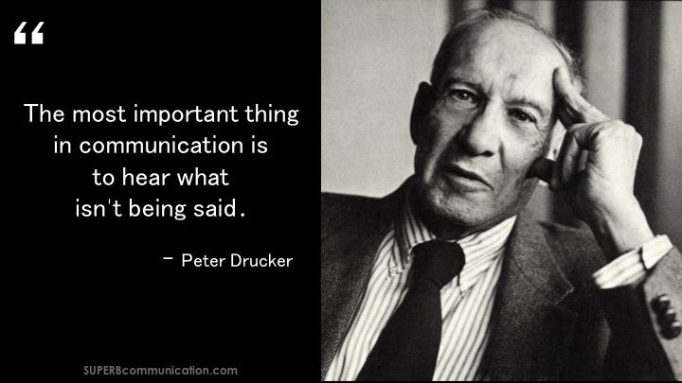
MBO
(Management by objects)
Manažment podľa cieľov
P. Drucker – The Practice of Management (1954)
Sformulované v 8 krokoch.

Slide 5
Typické kroky procesu MBO
Sformulovanie celkových cieľov organizácie majiteľmi alebo vrcholovým manažmentom.
Vrcholový manažment sa rozhodne určiť hlavné ciele organizačným jednotkám, ale v spolupráci s manažérmi týchto divízií.
Manažéri divízií vypracujú a stanovia ciele podriadeným jednotkám (oddeleniam, prevádzkam), ale v spolupráci s vedúcimi týchto jednotiek.
Vedúci oddelení vypracujú a stanovia špecifické ciele v spolupráci so všetkým zamestnancami.

Slide 6
Vedúci oddelení a podriadení vypracujú a odsúhlasia individuálne plány zamestnancov, v ktorých sa stanoví ako sa určené ciele dosiahnu.
Implementácia plánov.
Vzájomná kontrola oddelení pomocou spätnej väzby, aby sa vedeli medzi sebou kontrolovať a vytvoriť korekcie a aktivity smerom k dosiahnutiu cieľov.
Za dosiahnuté ciele sa získavajú odmeny, ktoré sa zakladajú na pracovných výsledkoch jednotlivých oddielov.

Slide 7

Výhody MBO
Interaktívny
Participatívny
Stanovenie reálnych a splniteľných cieľov
Vzájomná spolupráca
Iniciatíva zo strany zamestnancov
Väčšia motivácia
Kladný vzťah k úlohám

Slide 8
Nevýhody MBO
Nedostatok podpory vrcholového manažmentu
Zlostný postoj podriadených
Ťažkosti s vyčíslením cieľov a cieľov
Dôraz na krátkodobé ciele
Nedostatok kontroly

Slide 9
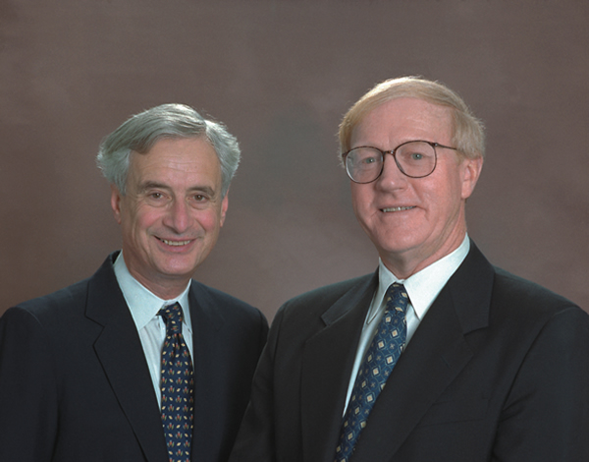
BSC
Autori: R. S. Kaplan a D. P. Norton
Systém ukazovateľov v 4 perspektívach:
Finančná
Zákaznícka
Interných útvarov
Učenia a rastu

Slide 10
1. Finančná perspektíva
,,Aké finančné výsledky musíme dosiahnuť, aby sme uspokojili akcionárov?“.
Ukazovatele zisku
Nárast cien akcií organizácie
Výška cash flow
Nárast tržieb

Slide 11
2. Zákaznícka perspektíva
,,Ktoré zákaznícke potreby musíme uspokojiť, aby sme dosiahli stanovené finančné ciele?“
Počet nových zákazníkov
Nárast spokojnosti zákazníkov
Lojálnosť zákazníkov
Pokles reklamácií a zlepšovanie služieb

Slide 12
3. Perspektíva interných procesov
,,Aby sme uspokojili našich akcionárov a zákazníkov, ktoré podnikové procesy musíme zdokonaliť?“
Ukazovatele zvýšenia produktivity
Ukazovatele zásob
Trvanie vývoja produktu
Možnosti IT technológií

Slide 13
4. Perspektíva učenia sa a rastu
,,Ako sa naučiť inovovať, aby sme efektívne dosahovali ciele?“
Zlepšovanie našich zručností
Akceptovanie inovatívnych názorov
Zlepšenie efektívnosti vzdelávania sa

Slide 14
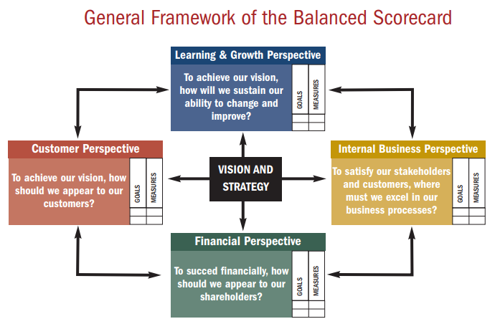

Slide 15
Nevýhody BSC
Aby bola úspešná, vyžaduje silnú podporu vedenia
Zber a analýza údajov
Drahé a časovo náročné
Z dlhodobého hľadiska by takýto prístup vystavil organizáciu skôr či neskôr kríze.

Slide 16
Ďakujem za pozornosť

